Slide 1
Gweithwyr hŷn
Older workers
Rhianydd Williams

Slide 2
Beth fyddwn ni'n ei drafod heddiw
What we will discuss today
Cymru a gweithwyr hŷn
Cryfderau gweithwyr hŷn
Rôl undebau llafur a chyflogwyr
Hawliau yn y gwaith
Covid a gweithwyr hŷn
Adolygiad gyrfa canol oed
Cynllunio ar gyfer ymddeoliad
Wales and older workers
Strengths of older workers
Role of trade unions and employers
Rights at work
Covid and older workers
Mid life career reviews
Planning for retirements

Slide 3
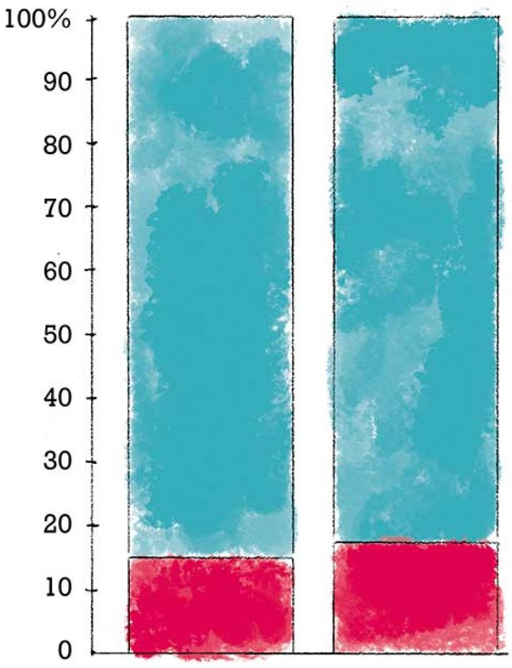
Cymru a gweithwyr hŷn
Wales and older workers
Mae poblogaeth Cymru yn heneiddio’n gyflym. Mae 265,000 yn fwy o bobl dros 50 oed heddiw na 20 mlynedd yn ôl
Mae 15% o bobl sy'n 50 oed neu’n hŷn ar hyn o bryd yn rhagweld y byddan nhw’n gweithio ar ôl 70 oed.
Mae 18% yn dweud eu bod yn bwriadu dal ati i weithio tra byddan nhw’n gorfforol neu'n feddyliol abl
Wales has a rapidly ageing population. There are 265,000 more people over the age of 50 than there were 20 years ago​
15% of people who are currently 50+ expect to work past 70.​
18% said they will keep working until they are physically or mentally unable to​

Slide 4
Gweithwyr hŷn yng Nghymru Older workers in Wales

Slide 5
Profiad
Hyblygrwydd
Talent
Mentora
Sgiliau
Cyfateb i’r proffil oedran
Cryfderau gweithwyr hŷn
Strengths of older workers
Experience
Adaptability
Talent
Mentoring
Skills
Match age profile

Slide 6
Gwaith teg ar gyfer gweithwyr hŷn Fair work for older workers
Mynediad
Amddiffyn
Gweithio gyda chyflogwyr
Hyrwyddo dulliau oed-gynhwysol
Cydraddoldeb ac iechyd a diogelwch
Ailhyfforddi, recriwtio a chadw
Access
Defending
Working with employers
Promotion of age inclusive approaches​
Equality and health and safety​
Retrain, recruit and retain​

Slide 7
Heriau
Challenges
Mae gweithlu sy'n heneiddio yn ein herio i osod gweledigaeth glir yn y gweithle.​
Rhaid i ni arwain yr ymdrechion er mwyn sicrhau newid
Strwythurau undeb cynhwysol ar gyfer aelodau hŷn ac ymgyrchwyr sydd wedi ymddeol
Homogeneiddio gweithwyr hŷn
Allgáu digidol
Cyfrifoldebau gofalu
.
An ageing workforce challenges us to set out a clear vision in the workplace.​
We need to lead the efforts to secure change​
Inclusive union structures for older members and retired activists
Homogenising older workers
Digital exclusion
Caring responsibilities
.

Slide 8
Undebau Llafur – gosod yr agenda ar gyfer gweithwyr hŷn Trade Unions – setting the agenda for older workers
Addasu
Cyfathrebu
Parchu hunaniaeth
Deall anghenion gweithwyr hŷn
Addasiadau rhesymol
Ailsgilio
Ymgyrchu
Adapt
Communication
Respect identity
Understand the needs of older workers
Reasonable adjustments
Re-skilling
Campaigning

Slide 9
Cyd-destun polisi a chyfreithiol
Policy and legal context
Mae Deddf Cydraddoldeb 2010 yn gwarchod gweithwyr hŷn rhag;​
Gwahaniaethu uniongyrchol
Gwahaniaethu anuniongyrchol
Aflonyddu
Erledigaeth
Mae Deddf Iechyd a Diogelwch 1974 yn gwarchod gweithwyr drwy;​
Asesiadau risg
Gallu nid oed
Annog gweithwyr
Does dim modd i gyflogwyr ddefnyddio ‘iechyd a diogelwch’ fel esgus
Equality Act 2010 protects older workers from;​
Direct discrimination​
Indirect discrimination​
Harassment​
Victimisation​
Health and Safety Act 1974 protect workers by;​
Risk assessments​
Capability not age​
Encouraging workers
​Employers cannot use ‘health and safety’ as an excuse

Slide 10
Beth all TUC Cymru ei wneud nesaf? What can the Wales TUC do next?

Slide 11
Gan weithio gyda chynrychiolwyr gallwn: Working with reps we can:
Helpu i sefydlu clybiau amser cinio neu ar ôl gwaith
Cynnal arolygon gweithle
Bod yn llais allweddol i herio oedraniaeth
Codi ymwybyddiaeth rheolwyr
Sicrhau bod aelodau yn ymwybodol o'u hawliau
Bod yn rhan o’r broses i ail-ddylunio swyddi
Cefnogi cyfleoedd i werthuso sgiliau a datblygu gyrfa
Helpu cyflogwyr i fod yn fwy ymatebol i’w gweithlu​
Help set up lunchtime or after work clubs
Conduct workplace surveys
Be a key voice in challenging ageism ​
Raise managers awareness
Ensure members are aware of their rights​
Be part of the redesigning of jobs
Support skills evaluation and career development
Help employers be more responsive to their workforce​

Slide 12
Manylion cyswllt Contact details
gwefan/website: www.tuc.org.uk/older
e-bost/e-mail: wtuc@tuc.org.uk rwilliams@tuc.org.uk
ffôn/phone: 029 2034 7010
WalesTUCCymru
WalesTUCCymru
WalesTUC
WalesTUC

